Slide 1

Unidad Aritmética Lógica ALU
22026
Juan Camilo Acevedo Bedoya | Facultad de Ingenierías

Slide 2

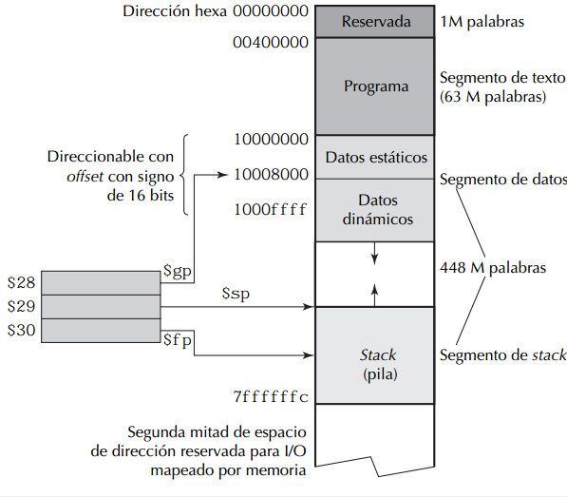
Memoria
En la arquitectura MIPS, la memoria se ve como un espacio de direccionamiento lineal de 32 bits. Esto significa que el procesador puede direccionar hasta 2^32 bytes, lo que equivale a 4 GB de memoria total (desde la dirección 0x00000000 hasta 0xFFFFFFFF).
Memoria Reservada (Reserved). Es la parte más baja de la memoria (cerca de 0x00000000). Está protegida y el usuario no puede acceder a ella. Generalmente se utiliza para el manejo de excepciones, interrupciones y vectores de inicio del sistema operativo. Su rango típico es 0x00000000 a 0x003FFFFF.
Segmento de Texto (Text Segment). Aquí es donde reside el código de máquina del programa. Es de solo lectura para evitar que un programa se modifique a sí mismo por error. Su rango típico comienza en 0x00400000

Slide 3
Memoria
Segmento de Datos (Data Segment). Se divide en tres partes principales según la naturaleza de la información
Datos Estáticos (Static Data): Contiene variables globales y constantes que se definen al inicio del programa y cuyo tamaño no cambia. El puntero $gp (Global Pointer) suele apuntar aquí para facilitar el acceso.
Heap (Montículo o Datos Dinámicos): Crece hacia arriba (direcciones mayores). Aquí se almacena la memoria que se usa en tiempo de ejecución (por ejemplo, con malloc en C).
Rango típico: Inicia en 0x10000000
Segmento de Pila (Stack Segment). La pila (Stack) se utiliza para guardar variables locales, direcciones de retorno de funciones y estados de registros.
Comportamiento: A diferencia del Heap, la pila crece hacia abajo (desde direcciones altas hacia bajas).
Puntero: El registro $sp (Stack Pointer) apunta al tope actual de la pila.
Rango típico: Comienza cerca de 0x7FFFFFFC

Slide 4
Memoria
Segmento del Kernel (Kernel Space). Es la parte superior de la memoria. Solo el Sistema Operativo tiene permiso para ejecutar código o acceder a datos en esta área. Su propósito es el manejo de periféricos (Entrada/Salida mapeada en memoria) y servicios del núcleo. Rango típico: 0x80000000 a 0xFFFFFFFF.
Segmento | Dirección de Inicio (aprox) | Descripción
Reserved | 0x00000000 | Uso del sistema y excepciones.
Text | 0x00400000 | Instrucciones del programa (Código).
Static Data | 0x10000000 | Variables globales.
Dynamic Data (Heap) | Arriba de Static | Datos creados en ejecución (malloc).
Stack | 0x7FFFFFFF | Variables locales y llamadas a función (crece hacia abajo).
Kernel | 0x80000000 | Memoria reservada para el Sistema Operativo.

Slide 5
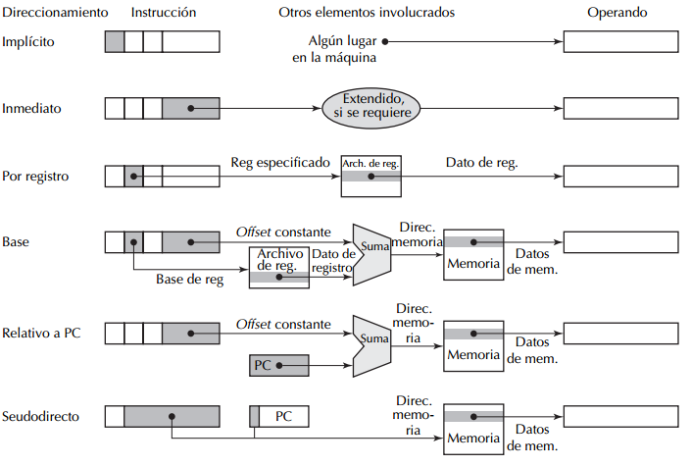
Modos de Direccionamiento
Direccionamiento Inmediato (Immediate Addressing). Uno de los operandos es una constante numérica (valor inmediato) que forma parte de la misma instrucción. No se necesita buscar el dato en un registro o en memoria.
Direccionamiento por Registro (Register Addressing). En este modo, los operandos se encuentran directamente en los registros del procesador. Es el modo más rápido porque no requiere acceder a la memoria principal.
Direccionamiento Base o Desplazamiento (Base or Displacement Addressing). La dirección de memoria del operando se calcula sumando un registro base y una constante (desplazamiento o offset).
Direccionamiento Relativo al PC (PC-Relative Addressing). La dirección de destino se calcula sumando una constante (presente en la instrucción) al valor actual del Program Counter (PC).
Direccionamiento Pseudodirecto (Pseudo-direct Addressing). Se utiliza para saltos largos. La dirección de destino se obtiene concatenando los bits superiores del PC actual con los 26 bits que vienen en la instrucción (desplazados a la izquierda).

Slide 6
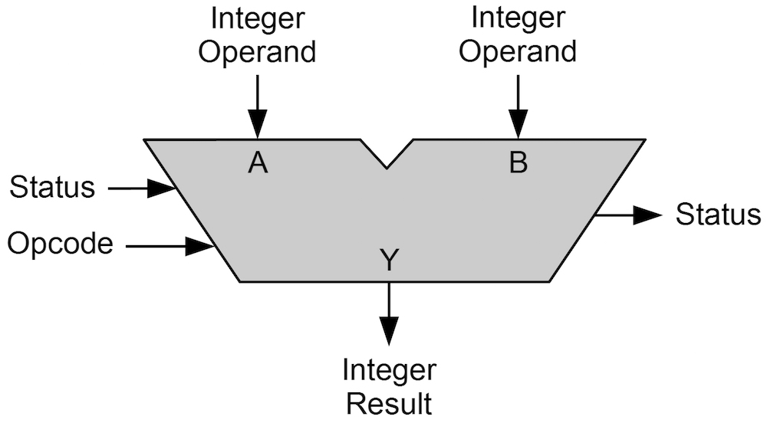
Unidad Aritmético Lógica
Es un circuito digital que calcula operaciones aritméticas (como suma, resta, multiplicación) y operaciones lógicas (si, y, o, no), entre valores (generalmente uno o dos) de los argumentos

Slide 7
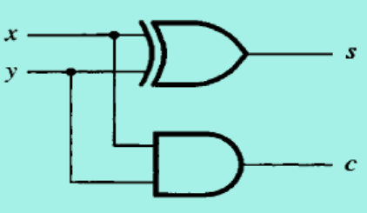
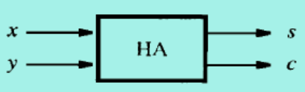
Sumadores
Semisumadores
Un semisumador (o Half Adder en inglés) es el circuito combinacional más básico que existe en la electrónica digital para realizar la suma de dos dígitos binarios de un solo bit.
Se le llama "semi" o "medio" sumador porque, aunque puede sumar dos bits y generar un acarreo, no tiene una entrada para un acarreo previo (proveniente de una suma anterior)

Slide 8
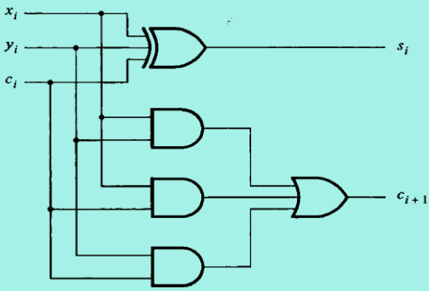
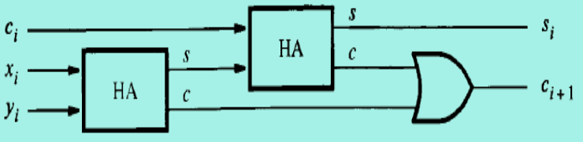
Sumadores
Sumador Completo
Un sumador completo (Full Adder) es un circuito digital que realiza la suma de tres bits: dos operandos de entrada (A y B) y un bit de acarreo de entrada (C) proveniente de una etapa anterior.

Slide 9
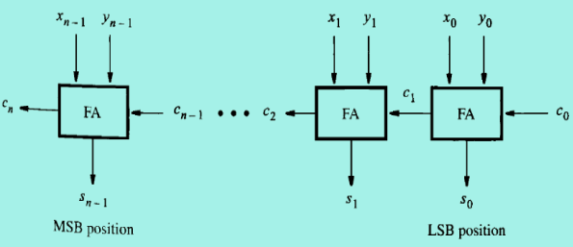
Sumadores
Sumador Completo en Cascada
A diferencia del semisumador, el sumador completo permite "encadenar" cálculos, lo que lo hace capaz de sumar números de cualquier tamaño (como los de 32 bits que usa MIPS).
La ALU (Unidad Aritmético Lógica) de MIPS es de 32 bits, y para poder procesar esos números, utiliza una estructura llamada Ripple Carry Adder (Sumador de Propagación de Acarreo).

Slide 10
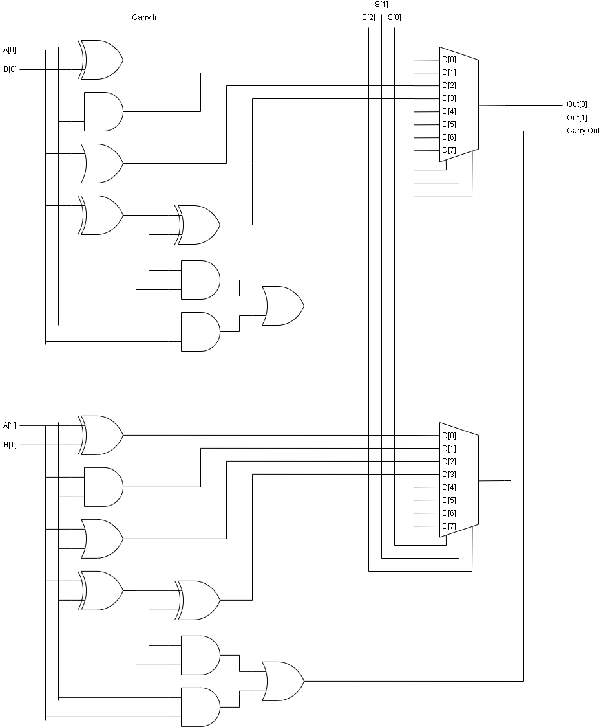
ALU
La ALU (Unidad Aritmético Lógica) es el componente fundamental de la CPU encargado de realizar todas las operaciones matemáticas (aritméticas) y las tomas de decisiones (lógicas) sobre los datos. Es, en esencia, la calculadora interna del procesador. Sin ella, la computadora no podría procesar información, ya que todo el software se reduce finalmente a cálculos básicos de unos y ceros.
Una ALU simple de 2 bits que hace operaciones de AND, OR, XOR y adición.
OP = 000 → XOR
OP = 001 → AND
OP = 010 → OR
OP = 011 → Adición

Slide 11
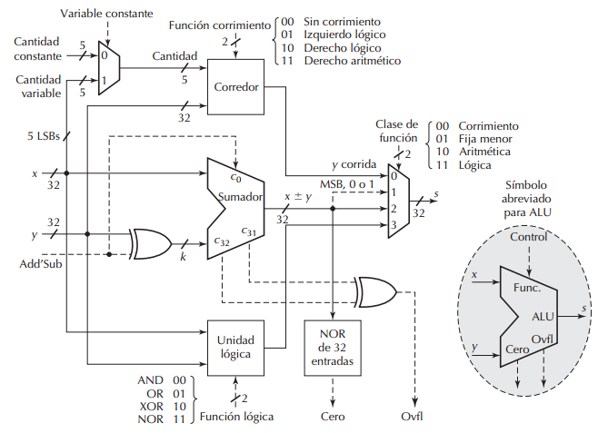
ALU MIPS
La ALU MIPS (Unidad Aritmético Lógica de la arquitectura MIPS) es el bloque funcional del procesador diseñado específicamente para operar con datos de 32 bits siguiendo una filosofía RISC (Computadora de Juego de Instrucciones Reducido).
A diferencia de una ALU genérica, la de MIPS está optimizada para trabajar estrechamente con un banco de 32 registros y ejecutar operaciones en un solo ciclo de reloj.

Slide 12
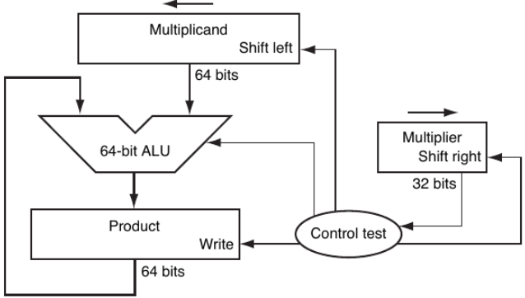
Multiplicador
El bloque multiplicador opera de forma independiente a la ALU principal en muchos diseños para no penalizar el ciclo de reloj, ya que multiplicar requiere más pasos lógicos que sumar.
El bloque realiza una serie de sumas sucesivas basadas en los bits del multiplicador:
Revisa el bit menos significativo del multiplicador.
Si es 1, suma el multiplicando al acumulador.
Desplaza el multiplicando a la izquierda y el multiplicador a la derecha.
Repite el proceso 32 veces.

Slide 13


